Slide 1
Vækststrategi

Slide 2
Dagens program
Vækststrategier – Ansoff
Case: Shaping New Tomorrow → upload i Elevfeedback
Business Innovation Game: BIG

Slide 3
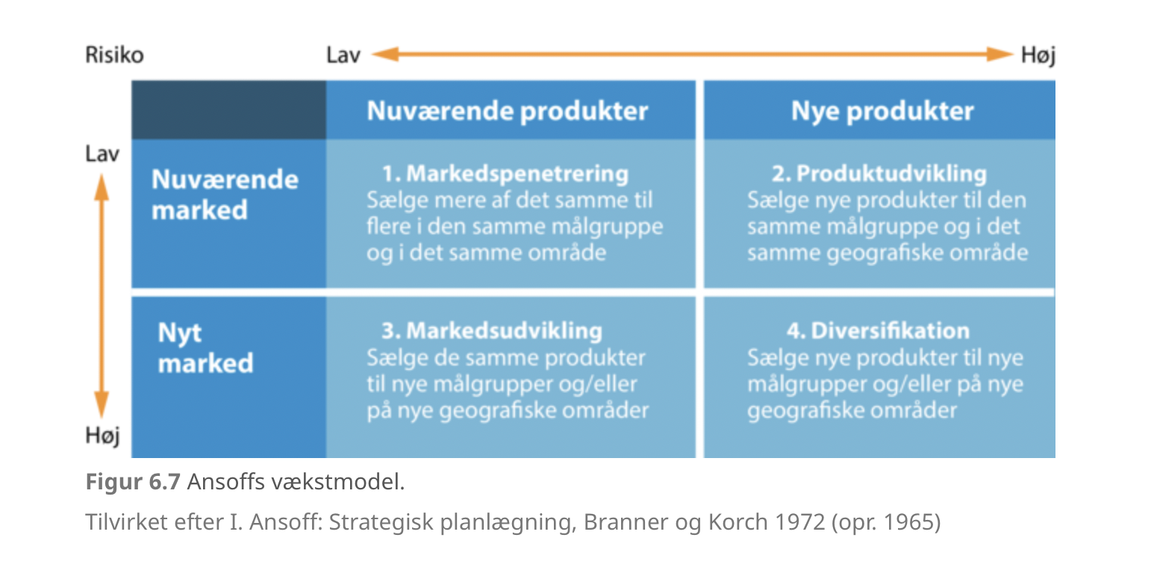
Ansoffs vækststrategier

Slide 4

Case: Shaping New Tomorrow
Spørgsmål:
Redegør kort for Shaping New Tomorrows økonomiske udvikling i de seneste fem år.
Undersøg med udgangspunkt i relevante modeller samt bilaget, hvilke strategier Shaping New Tomorrow anvender for at opnå vækst.
Diskuter fremtidsudsigterne for Shaping New Tomorrow og kom i den forbindelse ind på om virksomheden i fremtiden vil opleve vækst.
Perspektiver problemstillingerne til casen om Planet Nusa.

